Slide 1
Маски подсети переменной длины (VLSM (Variable Length Subnet Masking))
VLSM - это концепция, используемая при разделении подсети на подсети. Они были изначально разработаны для повышения эффективности адресации.
Такие технологии, как VLSM, позволяют преобразовать систему классовой адресации IPv4 в бесклассовую систему адресации. Бесклассовая адресация сделала возможным экспоненциальные темпы роста Интернета.

Slide 2
Маски подсети переменной длины (VLSM (Variable Length Subnet Masking))
Преимущества VLSM:
позволяет эффективно использовать адресное пространство;
позволяет использовать маски подсети разной длины;
разбивает блок адресов на менее крупные блоки;
позволяет суммировать маршруты;
обеспечивает большую гибкость при конструировании сети;
поддерживает иерархические корпоративные сети.

Slide 3
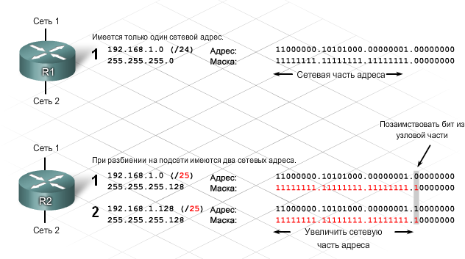
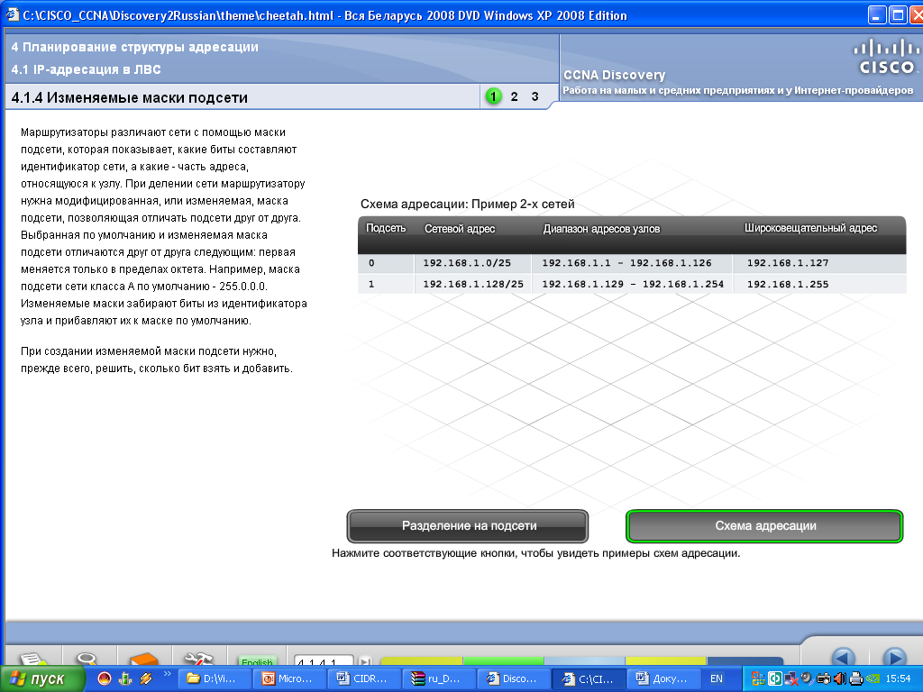

Slide 4
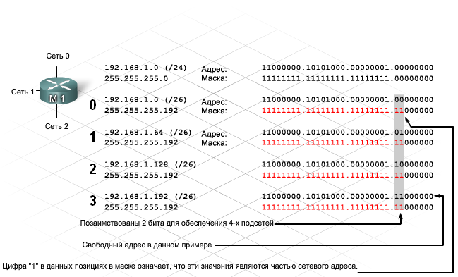
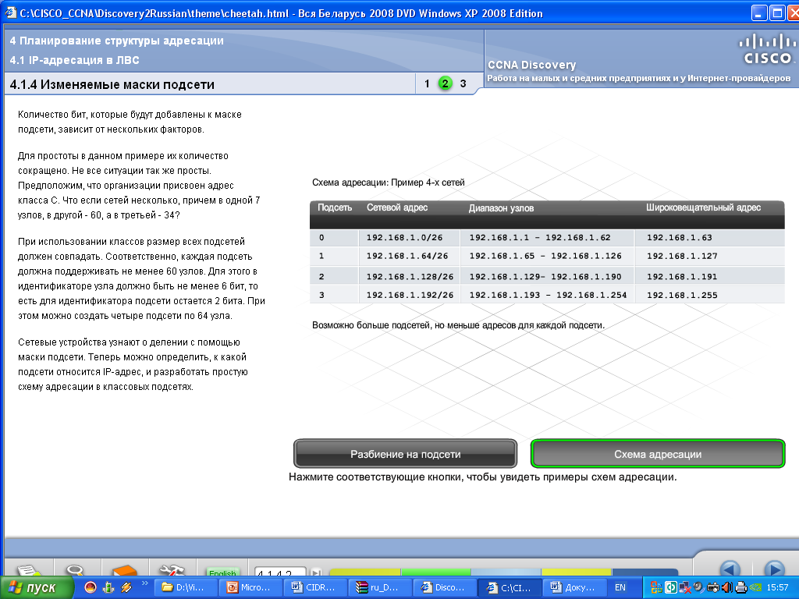

Slide 5
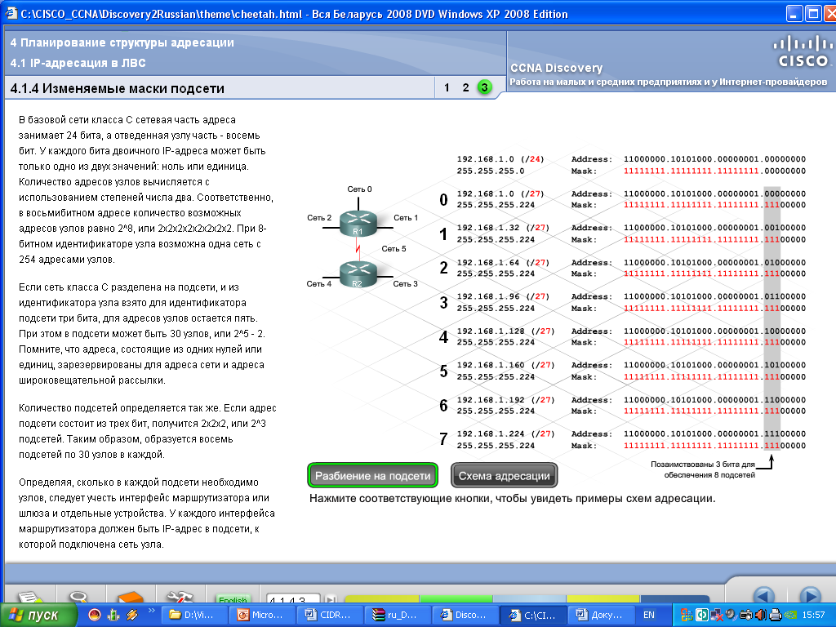
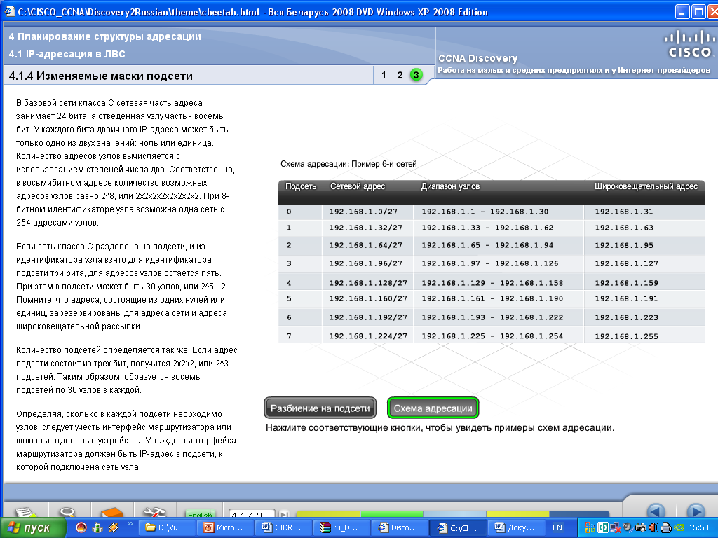

Slide 6
Структуризация сети (подсети)
Пусть сеть имеет номер 129.44.0.0 (10000001 00101100 00000000 00000000), относящийся классу В. Зададим маску равную 255.255.192.0 (11111111 11111111 11000000 00000000).
После наложения маски на этот адрес число разрядов, интерпретируемых как номер сети, увеличилось с 16 до 18, то есть получили возможность использовать вместо одного, централизованно заданного номера сети, четыре:
129.44.0.0 (10000001 00101100 00 000000 00000000);
129.44.64.0 (10000001 00101100 01 000000 00000000);
129.44.128.0 (10000001 00101100 10 000000 00000000);
129.44.192.0 (10000001 00101100 11 000000 00000000)

Slide 7
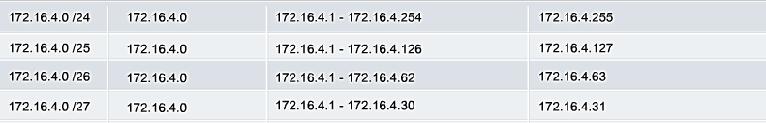
Структуризация сети (подсети)
Различные маски для сети172.16.4.0
Широковещательные адреса для всех диапазонов
Сеть
Сетевой адрес
Диапазон адресов хостов

Slide 8
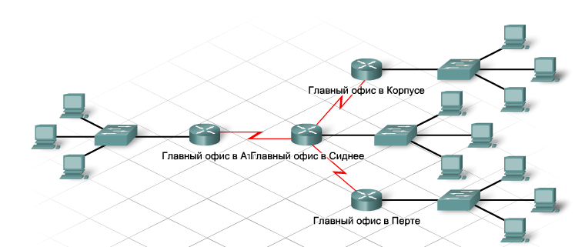
Пример сети
Главный офис в Атланте = 58 адресов узлов;
Главный офис в Перте = 28 адресов узлов;
Главный офис в Сиднее = 10 адресов узлов;
Главный офис в Корпус-Кристи = 10 адресов узлов;
Каналы связи через сети WAN = 2 адреса узлов (каждый).
Выделена сеть
192.168.15.0/24

Slide 9
Применение системы адресации VLSM
Число узлов | Адрес подсети | Диапазон адресов | Широковещ. адрес | Сеть/ префикс
58
26
10
10
2
2
2
192.168.15.0 .1-.62 .63 /26
192.168.15.64 .65-.94 .95 /27
192.168.15.96 .97-.110 .111 /28
192.168.15.112 .113-.126 .127 /28
192.168.15.128 .129-.130 .131 /30
192.168.15.132 .133-.134 .135 /30
192.168.15.136 .137-.138 .139 /30
192.168.15.0/24 выделенное адресное пространство

Slide 10
Применение системы адресации VLSM
Число узлов | Адрес подсети | Диапазон адресов | Широковещ. адрес | Сеть/ префикс
10000
2600
800
100
2
2
111.10.0.0 .0.1-.63.254 .63.255 /18
111.10.64.0 .64.1-.79.254 .79.255 /20
111.10.80.0 .80.1-.83.254 .83.255 /22
111.10.84.0 .84.1-.126 84.127 /25
111.10.84.128 .129-.130 .131 /30
111.10.84.132 .133-.134 .135 /30
111.10.0.0/16 выделенное адресное пространство

Slide 11
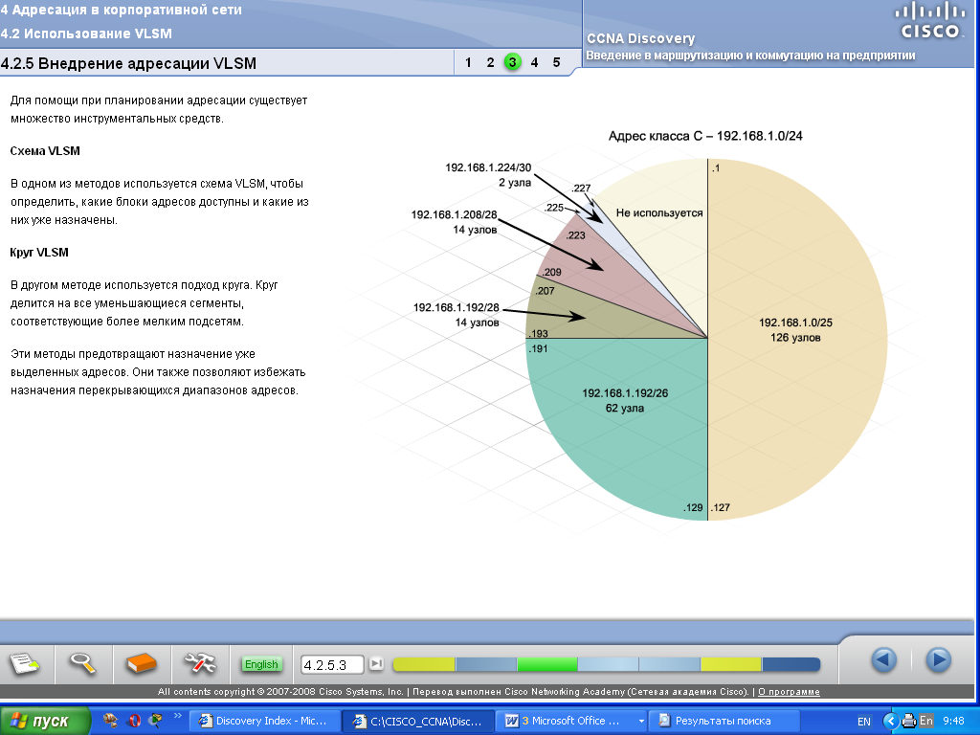
Круг VLSM
Этот метод предотвращают назначение уже выделенных адресов. Они также позволяют избежать назначения перекрывающихся диапазонов адресов.

